Slide 1
IV Međunarodna konferencija
„BEZBJEDNOST SAOBRAĆAJA U LOKALNOJ ZAJEDNICI“
IV International conference
„ROAD SAFETY IN LOCAL COMMUNITIES“
PONAŠANJE VOZAČA PREMA RANJIVIM UČESNICIMA U SAOBRAĆAJU
DRIVERS BEHAVIOUR TOWARDS VULNERABLE TRAFFIC PARTICIPANTS
Radović Dunja, Saobraćajni fakultet Doboj, student
Milinković Milan, Saobraćajni fakultet Doboj, student
29.- 30. oktobar 2015. godine, Banja Luka

Slide 2
SADRŽAJ RADA
Pješaci među najugroženijim učesnicima u saobraćaju
Većina vozača se ne pridržava saobraćajnih propisa u blizini pješačkih prelaza
Najčešće posljedice su povrede pješaka
U radu je analizirano ponašanje vozača prema ranjivim učesnicima i poštovanje zaustavne linije

Slide 3
METOD
Istraživanje sprovedeno u julu 2015. godine na području grada Doboja
Posmatrano osam obilježenih pješačkih prelaza na nesemaforizovanim raskrsnicama, odnosno četiri OPP na sporednim putevima obilježenim saobraćajnim znakom „obavezno zaustavljanje“, tri OPP na glavnim putevima obilježenim saobraćajnim znakom „put sa prvenstvom prolaza“ i jedan OPP na sporednom putu obilježenom saobraćajnim znakom „nailazak na put sa prvenstvom prolaza“
Video snimanje vršeno u dva termina (08-10 h i 19-21 h)

Slide 4
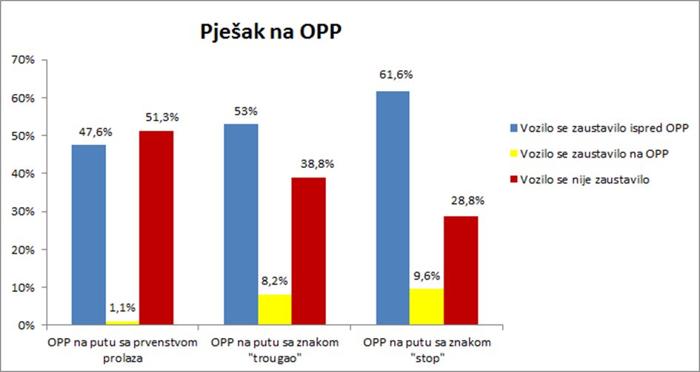
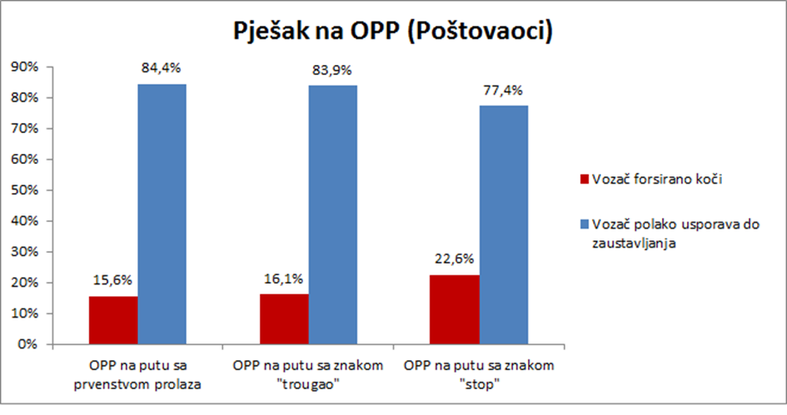
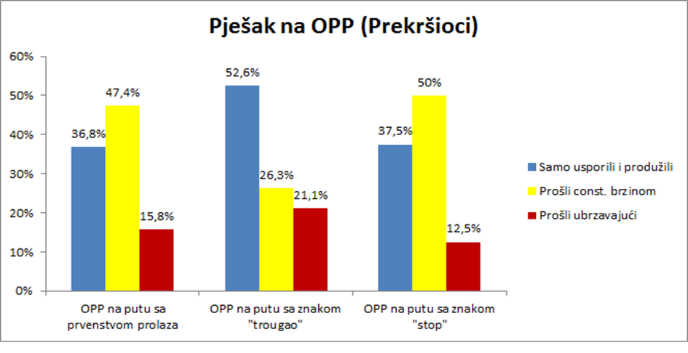
KLJUČNI REZULTATI

Slide 5
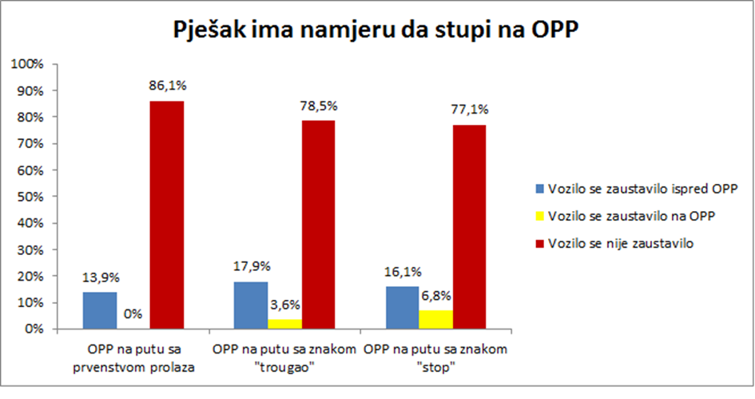
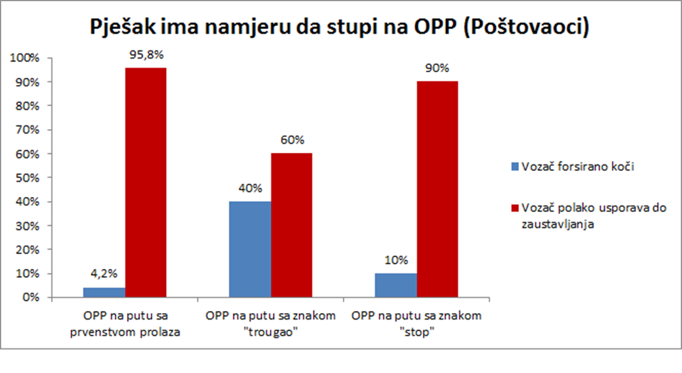
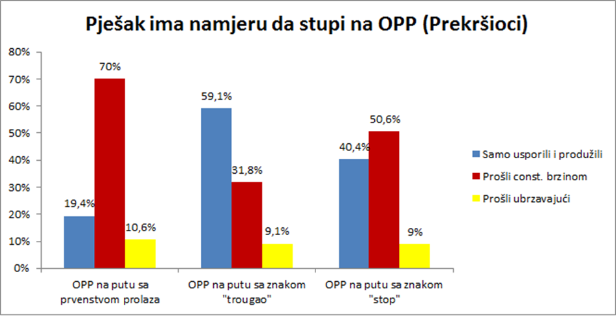
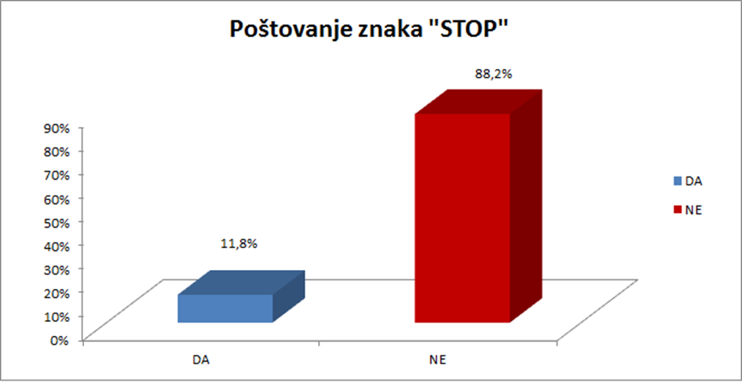
KLJUČNI REZULTATI

Slide 6
DISKUSIJA
Kada se pješak nalazio na samom OPP čak 51,3 % od ukupnog broja vozila na putevima sa prvenstvom prolaza se nije zaustavilo
U slučaju kada su pješaci imali namjeru da stupe na OPP ubjedljivo najveći broj vozila se nije zaustavio bilo na OPP na putevima sa prvenstvom prolaza (86,1 %), bilo na OPP na putu obilježenom saobraćajnim znakom „nailazak na put sa prvenstvom prolaza“ (78,5 %), bilo na OPP na putevima obilježenim saobraćajnim znakom „obavezno zaustavljanje“ (77,1 %)
Rezultati su pokazali da čak 88,2 % vozača ne poštuje saobraćajni znak „obavezno zaustavljanje“ u blizini četiri posmatrana pješačka prelaza

Slide 7
ZAKLJUČNA RAZMATRANJA SA PRIJEDLOGOM MJERA
Većina vozača motornih vozila vozi nepažljivo i neprilagođenom brzinom u blizini pješačkih prelaza
Potrebno uvesti svjetlosnu signalizaciju na četverokrakoj raskrsnici na mjestu ukrštanja ulica Cara Dušana i Jug Bogdana
Potrebno razmotriti postavljanje pješačkog semafora pored obilježenog pješačkog prelaza u Ulici Svetog Save
Neophodno postavljanje službenih lica na posmatranim pješačkim prelazima, kao i provođenje medijskih kampanja

Slide 8
IV Međunarodna konferencija
„BEZBJEDNOST SAOBRAĆAJA U LOKALNOJ ZAJEDNICI“
IV International conference
„ROAD SAFETY IN LOCAL COMMUNITIES“
HVALA NA PAŽNJI!
29.- 30. oktobar 2015. godine, Banja Luka

